Slide 1
NLB Grupa

Slide 2

Bankarski pogled Srbije i Slovenije
SLOVENIJA
Niske kamatne stope
Eurozona
Rast investicija u segmentu građevinarstva
Velike investicije u srbsku privredu
Izuzetna likvidnost
Automobilska, električna i industrija elektronske opreme jako konkurentne
SRBIJA
BDP raste, stabilna inflacija → niske kamatne stope
Dinar stabilan zbog euroizacije ekonomije
Rast investicija u slovenačku privredu (turizam, IT, bankarstvo)
Konsolidacija bankarskog sustava
Agro biznis jako iznad EU proseka → razvoj poljoprivrednih delova države

Slide 3





Uloga NLB Grupe
Najveća bankarska i finansijska grupa u Sloveniji (po sredstvima i sa sedištem u regionu)
Jasan poslovni fokus na region: aktivni smo sa 7 banaka
Strategija većanja tržnog učešća u Srbiji (EK restrikcije!) + agro biznis
Široka mreža filijala u regionu (358)

Slide 4
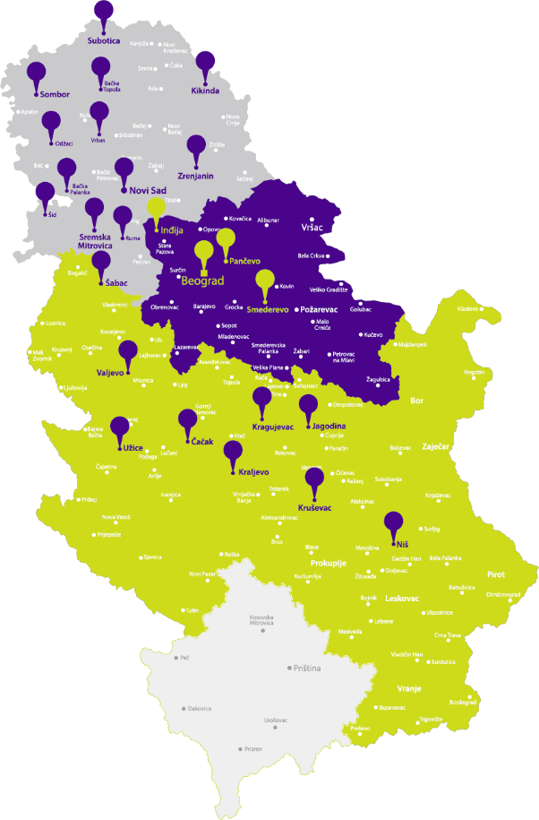
NLB Banka Beograd
Univerzalna banka fokusirana na:
    Fizička i pravna lica
    Agro biznis
Podrška preduzećima sa poslovnim planovima u drugim zemljama regiona.
31 filijala u Srbiji

Slide 5

NLB Banka Beograd
Podrška privredi:
Sve klijentske grupe (mikro, SME, tuji klijenti)
Dugoročna saradnja i individualan pristup
    Finansiranje
    Kratkoročni krediti
    Dugoročni krediti za investicije (do 10 godina)
    Platni promet
    Domači platni promet
    Posebne pogodnosti za devizni platni promet (jedinstvena tarifa u okviru NLB Grupe)
Garancije i dokumentarno poslovanje

Slide 6
NLB Groupa kontakti
NLB d.d.
Andrej Lasič, direktor segmenta velikih preduzeća, andrej.lasic@nlb.si
Kristina Sigurnjak, rukovodilac za međunarodna preduzeća, kristina.sigurnjak@nlb.si
Vincenc Jamnik, direktor segmenta srednjih preduzeća, vincenc.jamnik@nlb.si
NLB Banka Beograd
Vladimir Čaprić, direktor Sektora za upravljanje prodajom, vladimir.capric@nlb.rs
Gašper Mahkovic, koordinator za slovenacka i velika preduzeca, gasper.mahkovic@nlb.rs

